Slide 1
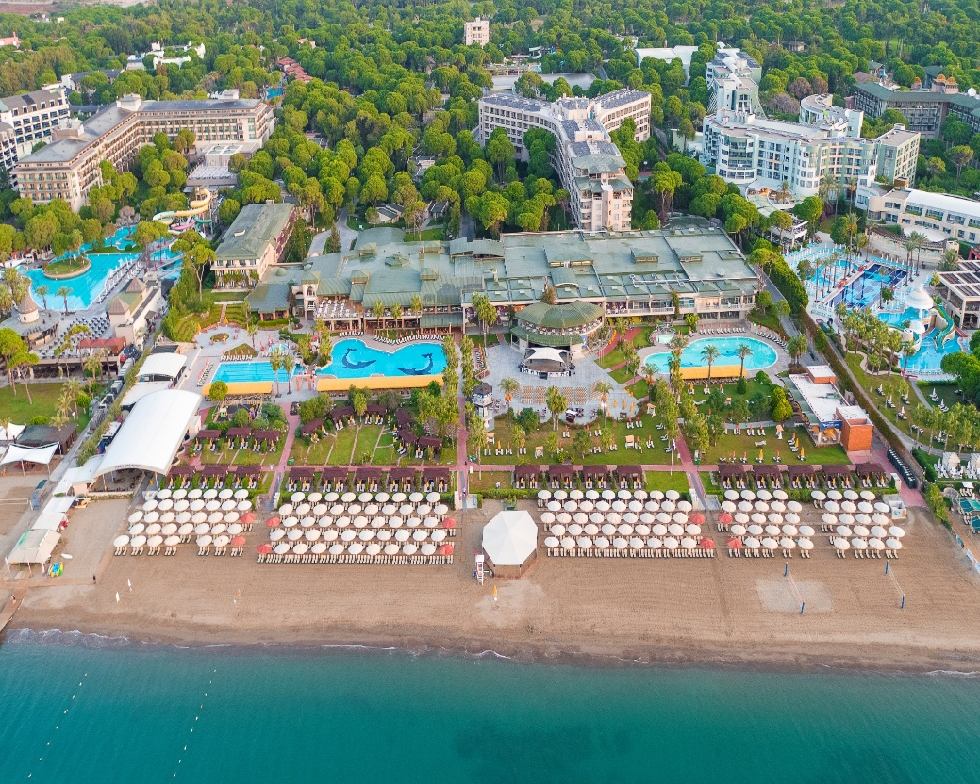
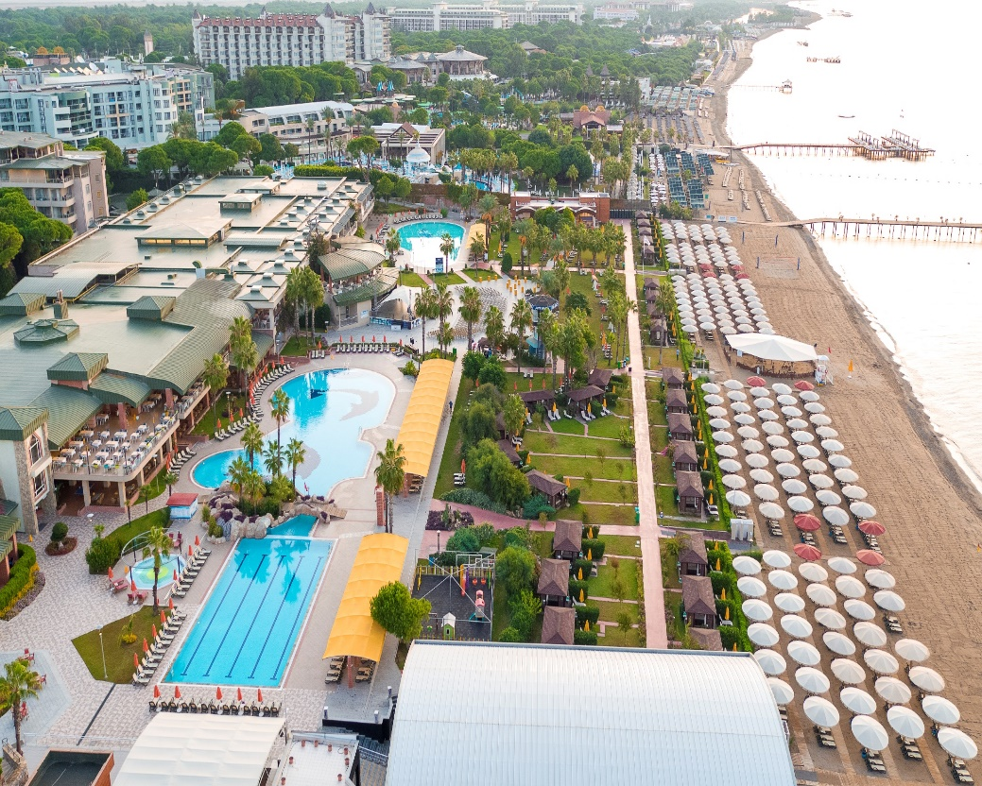
PINE BEACH BELEK

Slide 2
МЕСТОРАСПОЛОЖЕНИЕ
Дата открытия: | 2001
Последняя реновация: | 2019; реновация общественных мест
Kaтегория: | 5*
Площадь: | 118.000 m²
Почтовый адресс: | İleribası Mevkii, 5. Parsel – 07506 Бeлeк – Aнтaлия – Tурция
Tелефон: | +90 242 710 02 00
Факс: | +90 242 715 25 15
Почта: | info@pinebeach.com.tr
Вебсайт: | www.pinebeach.com.tr
Aэропорт Анталия: | 33 km.
Aнталия центр: | 45 km.
Белек | 3 km
Транспорт: | Автобус, Taкси и 24 часа услуга индивидуального трансфера
Пляж: | Первая береговая линия
Здания: | Главный корпус , Клубный основной корпус, Клубные номера
Лифт: | 6
Интернет: | Бесплатный беспроводной интернет

Slide 3
ПРИВЕТСТВИЕ
Велком коктейль для прибывающих гостей и детей
Парковка, Услуги парковщика
РАСПОЛОЖЕНИЕ | Club Room | Club Romm Bay Window | Main Building St.Room Garden View | Main Building St.Room Sea View | Номера для инвалидов | Main Building Family(2 комнаты 1 ванна) | Club Family (2 комнаты 2 ванны) | Family Suit (2 комнаты 1 ванна) | Deluxe Suite | Quadruple Room
Клубные номера | 221 | 61 |  |  | 4 |  | 7 | 6
Основной корпус(вид на сад) |  |  | 199 |  | 4 | 11 |  |  |  | 70
Основной корпус(вид на море) |  |  |  | 87 |  |  |  |  | 2
Клубный основной корпус |  |  | 54 | 18
Общее количество номеров: 743 |  |  |  |  |  |  | Общее колисечтво кроватей: 1455

Slide 4
УСЛУГИ, ВКЛЮЧЕННЫЕ В КОНЦЕПЦИЮ
 | Клубные номера | Стандартные номера | Family Suite | Deluxe Suite | Сlub Family Room | Classic Plus
Выбор подушек(по запросу) | x | x | x | x | x | x
Детские принадлежности(ванночка, кроватка,горшок и т.д) | x | x | x | x | x | x
Чайник, набор чая и кофе | x | x | x | x | x | x
Mинибар | x | x | x | x | x | x
Обслуживание номера&Прачечная
Павильон на пляже |  |  |  |  |  | x
Халаты и тапочки | x | x | x | x | x | x
Прямой телефон, интернет, кабельное телевидение с радио каналами, мини бар, сейф, центральный кондиционер, фен, LCD телевизор, напряжение 220 B – во всех номерах, ковролин

Slide 5
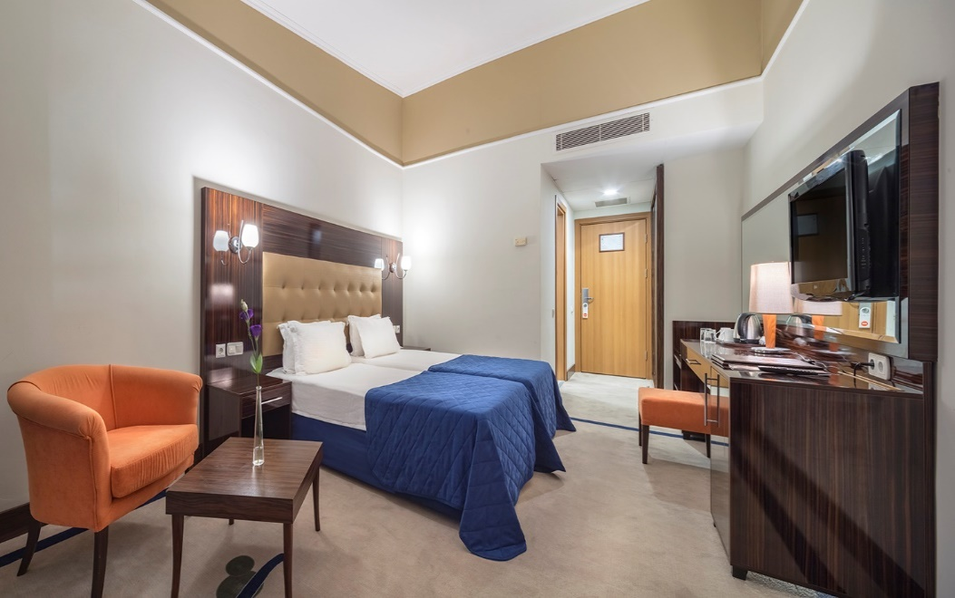
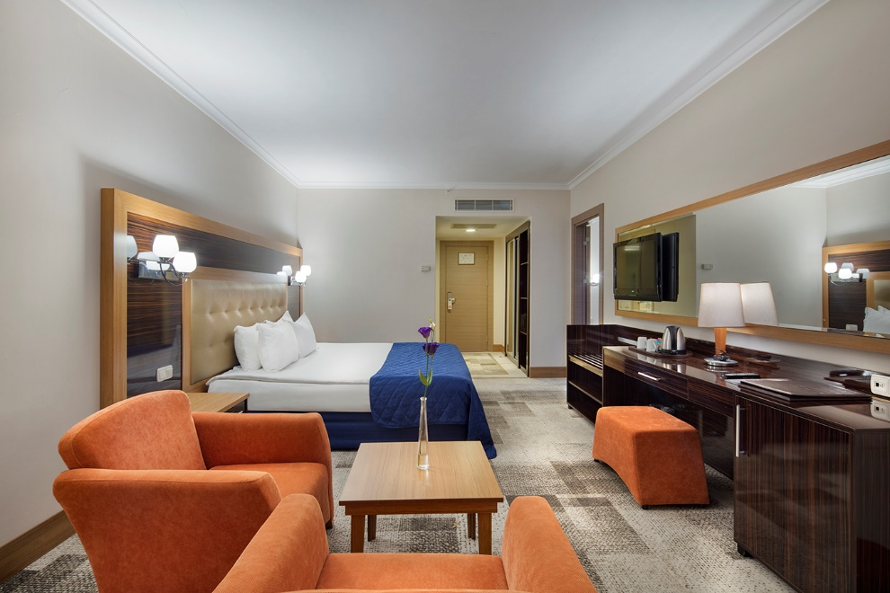
СТАНДАРТНЫЕ НОМЕРА
Club Room
Main Building Room
 | РАСПОЛОЖЕНИЕ | ПЛОЩАДЬ | ÖZELLİKLER
Клубные номера | Бунгало Клубный корпус | 32 m² | Вид на сад. 1 спальня (1 двуспальная кровать или 2 односпальные кровати), 1 ванная комната (душ) и ванная в клубном главном корпусе. Номера для инвалидов: 1 спальня, 1 ванная комната (специальный душ)
Main Building St.Room | Основной корпус Клубный корпус | 32-34 m² | С видом на сад или на море. 1 спальня (1 двуспальная кровать или 2 односпальные кровати), 1 ванная комната (душ в главном корпусе и ванная в клубном главном корпусе).

Slide 6
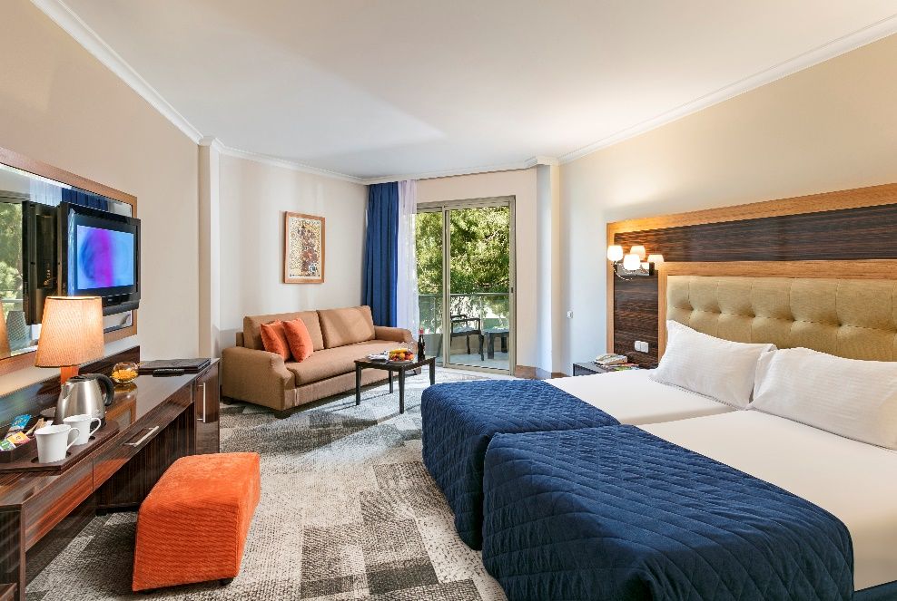
КОМФОРТНЫЕ НОМЕРА
Quadruple
Classic Plus
 | РАСПОЛОЖЕНИЕ | ПЛОЩАДЬ | ОСОБЕННОСТИ
Quadruple | Основной корпус | 37 m² | 1 двуспальная кровать или 2 односпальные кровати, 1 ванная комната (душ)
Classic Plus (Main Building St.Room+Павильон) | Основной корпус Клубный корпус | 34-36 m² | Вид на сад. 1 спальня (1 двуспальная кровать или 2 односпальные кровати), 1 ванная комната (душ в главном корпусе и ванная в клубном главном корпусе) + Включен в стоимость павильон на пляже с услугами батлера на весь период проживания кроме дня выезда

Slide 7
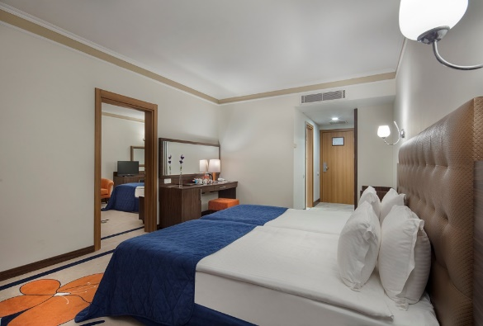
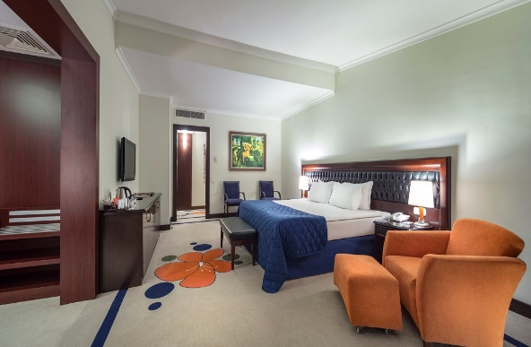
СЕМЕЙНЫЕ НОМЕРА
ClubFamily
Family Suite
 | РАСПОЛОЖЕНИЕ | ПЛОЩАДЬ | ОСОБЕННОСТИ
Club Family | Клубные номера Клубный корпус | 65 m² | 1 спальня и 1 гостиная или 2 спальни, 1 или 2 ванных комнаты (душ)
Family Suite | Клубный корпус | 123 m² | 1 спальня и 1 гостиная, 1 ванная комната (душ, отдельный WC)
Main Building Family | Основной корпус | 48 m² | 1 спальня и 1 гостиная, 1 ванная комната (душ)
Deluxe Suite | Ana Bina | 180 m² | 1 спальня и 1 гостиная, 2 ванная комнаты (душ), джакузи, терраса

Slide 8
ПИТАНИЕ & НАПИТКИ
УЛЬТРА ВСЕ ВКЛЮЧЕНО
3 A’la Carte Ресторан | -Turca (Tурецкий) A’la Carte Restoran - Mediterranean( Средиземноморский ) A’la Carte Restoran - Fish (Рыбный) A’la Carte Restoran
Основной Ресторан | -Шведский стол на завтрак, обед и ужин в основном ресторане. Вместимость основного ресторана Sante 800 человек (500 человек - закрытая часть, 300 человек - терасса), главный ресторан Pinea – 560 человек (300 человек – закрытая часть и 260 человек – терасса) -Детский буфет, стол для приготовления детского питания, диетический буфет расположены в основном ресторане -Предоставляются детские стульчики в основном ресторане -Сервис напитков -Deluxe напитки (шампанское, вино в бутылках, импортный алкоголь и др.) предоставляются за дополнительную плату.
Мороженое | 11:00-18:00
Кондитерская | 11:30-18:30

Slide 9
БАРЫ
Бары |  | Концепция | Часы работы | Бесплатно
Lobby Бар |  | Местные алкогольные, безалкогольные и некоторые импортные напитки, (водка, коньяк, виски, ирландский ликер, вермут, ром, шампанское и текила) | 24 часа | x
Nautilus Бар |  | Местные алкогольные, безалкогольные и некоторые импортные напитки (водка, коньяк, виски, ирландский ликер, вермут, ром, шампанское и текила) | 10:00 - 00:00 | x
Antik Бар |  | Местные алкогольные, безалкогольные и некоторые импортные напитки (водка, коньяк, виски, ирландский ликер, вермут, ром, шампанское и текила) | 10:00 - 00:00 | x
Aqua Бар |  | Местные безалкогольные напитки, пиво и вино | 10:00 - 18:00 | x
Pool Бар |  | Местные безалкогольные напитки, пиво и вино | 10:00-18:00 | x
Botanic Бар |  | Местные безалкогольные напитки, пиво, шампанское и вино | 10:00-22:00 | x
Akdeniz Бар |  | Местные алкогольные и безалкогольные напитки, пиво и вино | 10:00-16:00 | x
Disco Бар |  | Местные алкогольные и безалкогольные и некоторые импортные напитки (водка, коньяк, виски, ирландский ликер, вермут, ром, шампанское и текила) | 10:00 – 02:00 | x

Slide 10
КОНЦЕПЦИЯ НАПИТКОВ
Виски | Jack Daniels | Chivas Regal | Red Lebel | Ballantines | John Medleys | J&B
Koньяк и Бренди | Martel V.S | Cemiyet Konyak | Duclos
Водка | Smirnoff | Puschkin | Gilbeys | Absolut
Teкилла | Omega | Pueblo | Mariachi
Ром | Captain Morgan Gold | Caribica | Ron Santero
Ликер | Bella Irısh Cream | Baileys | Safira | Malibu | Aperol | Coconut Tropica
Ракы | Yeni | Tekirdağ | Efe Gold
Пиво | Tuborg | Carlsberg
Вино | Kırmızı Şarap | Beyaz Şarap | Pembe Şarap | Şirinçe Meyveli Şarap | Four Seasons (Köpüklü)
Биттер | Campari | Filipetti | Garrone
Настойка | Jagdtraum
Джин | Gordons | Beefeater | Gilbeys | Cin Dry Gmg
Вермут | Martini | Garrone | Filipetti

Slide 11
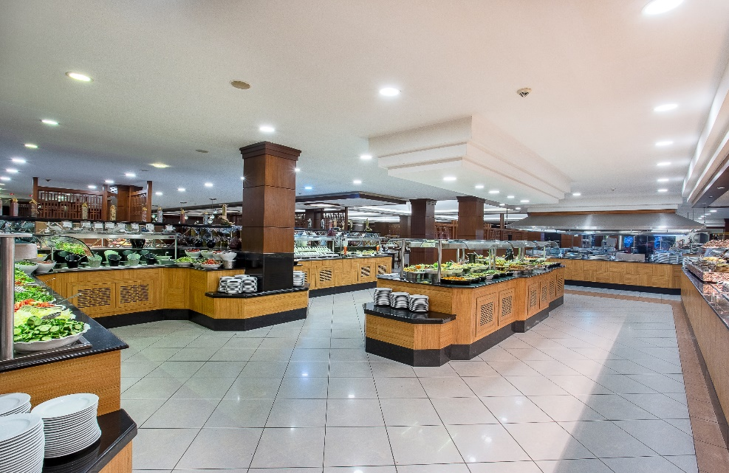
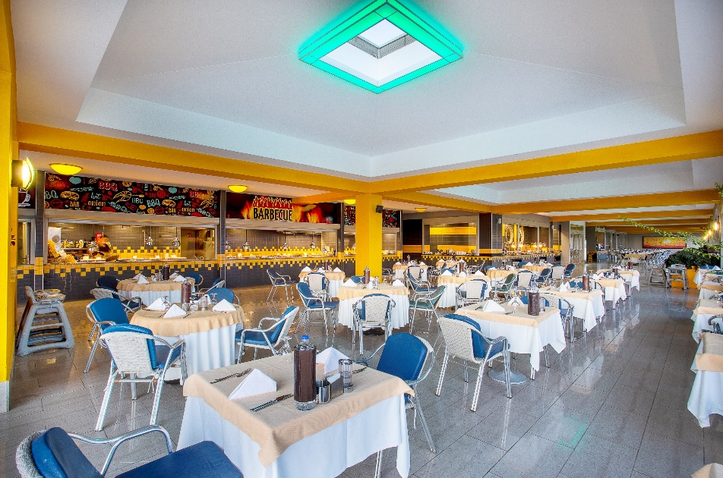
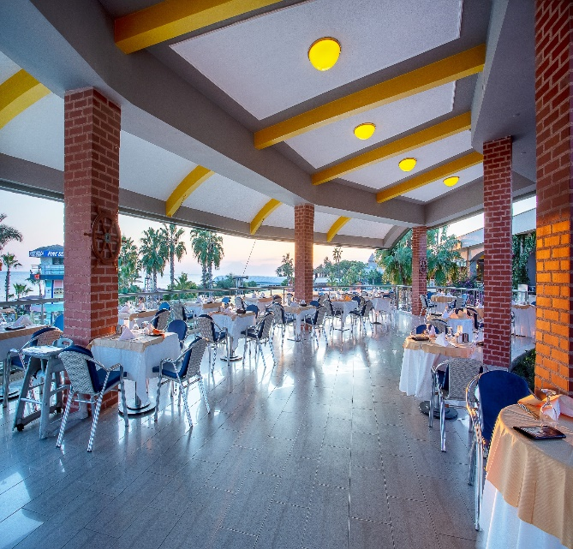
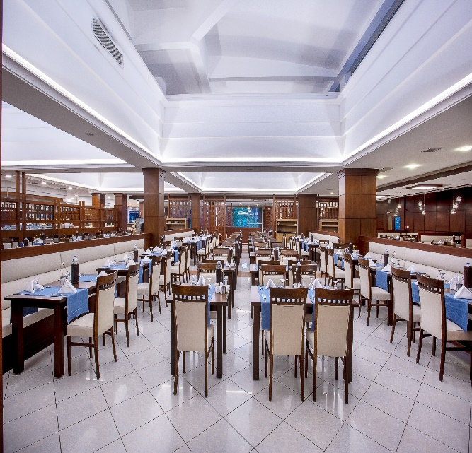
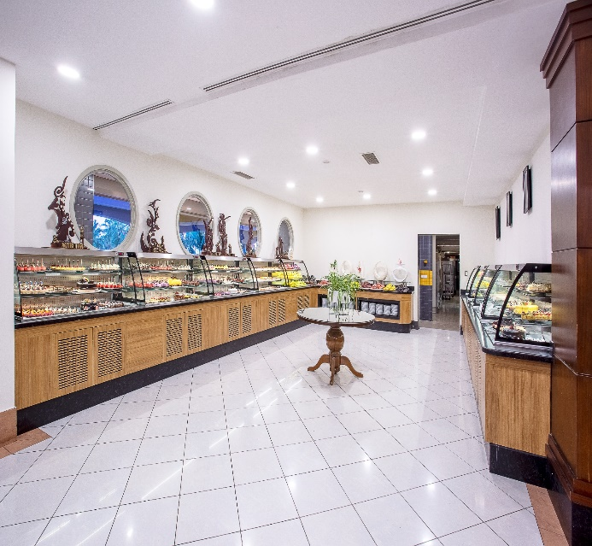
РЕСТОРАНЫ

Slide 12
РЕСТОРАНЫ
Рестораны | Концепция | Сервис | Часы работы | Бесплтано | Вместимость | Заметка
SANTE RESTAURANT (В течение дня) | Завтрак Обед Ужин | Буфет | 07:00 –11:00 12:30 – 14:30 19:00– 21:30 | X | 800
PINEA RESTAURANT (В течение дня) | Завтрак Ужин | Буфет | 07:00 –11:00 18:30 – 21:00 | X | 560 | Включает Детский буфет
Akdeniz Снек | Снек |  | 12:00 – 15:30 | X
Pool Снек | Снек |  | 12:00 - 16:00 | X
Pool Снек | Ночной перекус |  | 21:30 – 02:30 | X
Aqua Снек | Снек |  | 12:00 – 16:00 | X

Slide 13
ALACARTE РЕСТОРАНЫ
Рестораны | Концепция | Сервис | Примечание | Часы работы | Бесплатано | Вместимость (внутри) | Вместимость (снаружи)
Turca Restaurant | Ужин | A'la Carte | Турецкая кухня | 19:00 – 22:00 | Платно | 50
Mediterranean Restaurant | Ужин | A'la Carte | Средиземноморская кухня | 19:00 – 22:00 | Платно | 50
Fish Restaurant | Ужин | A'la Carte | Рыбный ресторан | 19:00 – 22:00 | Платно |  | 40

Slide 14
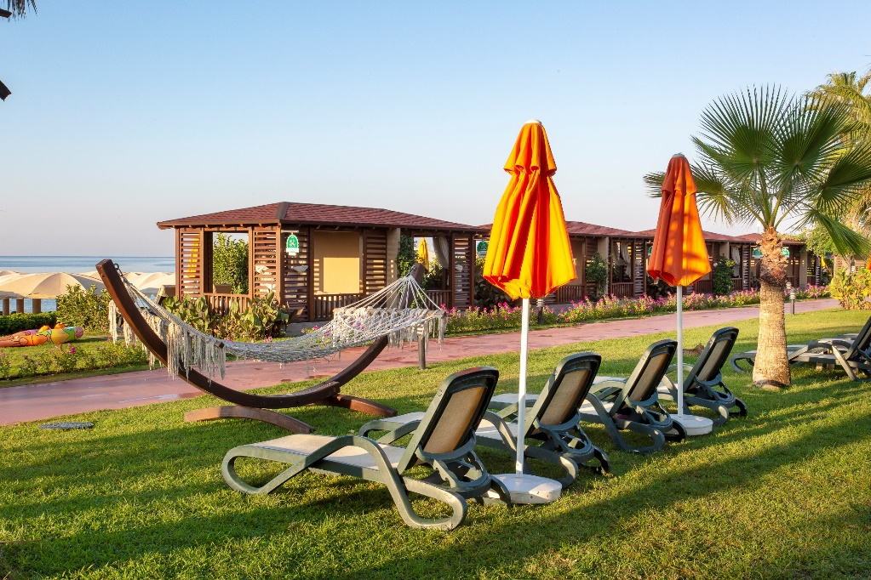
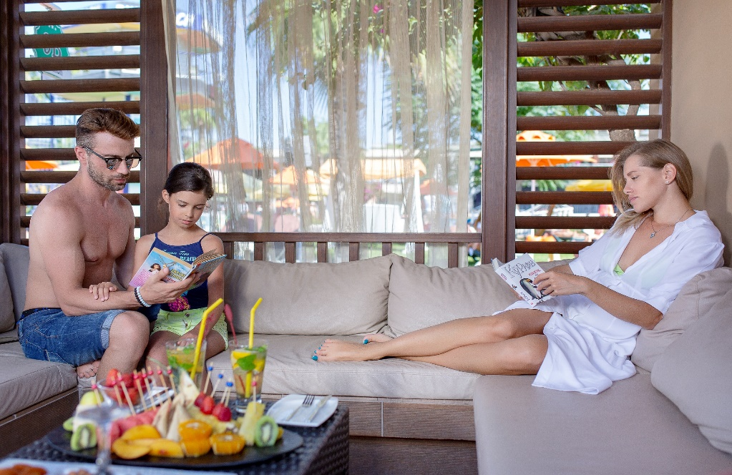
ПАВИЛЬОНЫ НА ПЛЯЖЕ
УСЛУГИ В ПАВИЛЬОНЕ
Время: 10:00 - 18:00
10:00 – Чай, кофе, сладости
10:30 – Влажные полотенца с ароматом мяты
11:00 – Фрукты
12:00 – Лимонад
13:00 – Закуски
14:00 – Влажные полотенца с ароматом лаванды
15:00 – Мороженое
17:00 - Пунш
PREMIUM LINE BELEK

Slide 15
РАЗВЛЕЧЕНИЯ И АКТИВИТИ
Известные мировые представления, Тематические вечеринки, Выступления звезд, Живая музыка
БЕСПЛАТНО | ПЛАТНО
Дискотека (открытая или закрытая / 23.00 – 02.00) | БАНАН
Фитнесс зал, аэробика, степ, йога | JET SKI
Боча, бадминтон, дартс, streetball | КАТАМАРАН
Стрельба из лука | RINGO
Площадка для пляжного волейбола | СЕРФИНГ
Настольный теннис (мячик, ракетки) | ПАРАГЛАЙДИНГ
Дневная и вечерняя анимация, вечеринки, шоу | ВОДНЫЕ ЛЫЖИ
Настольные игры (карты, тавла и др.) | ОСВЕЩЕНИЕ ТЕННИСНЫХ КОРТОВ
Мини футбол, Мини кинотеатр | УРОКИ ТЕННИСА
Теннис (2 корта с твердым покрытием, мячики, ракетки) | ИГРОВОЙ САЛОН(ИГРЫ НА КОМПЬЮТЕРЕ)
 | АМЕРИКАНСКИЙ БИЛЬЯРД

Slide 16
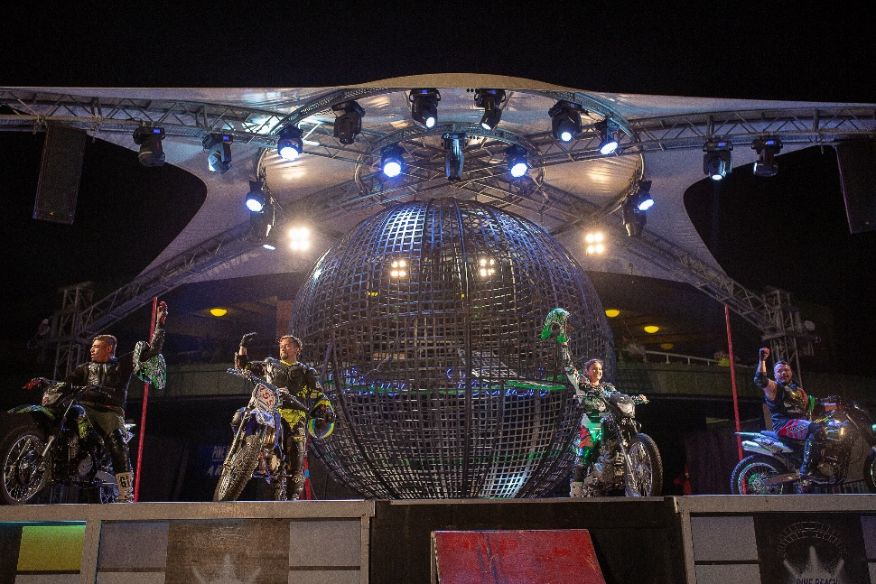
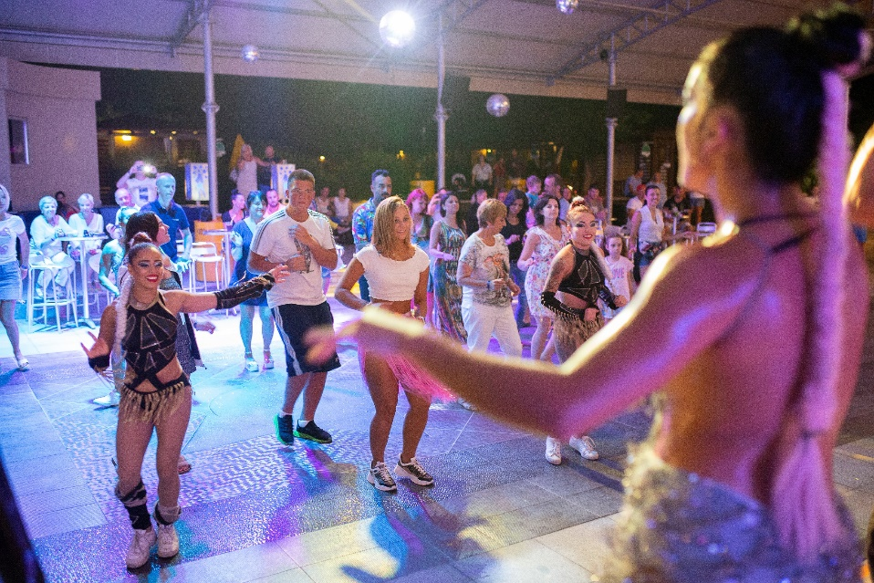
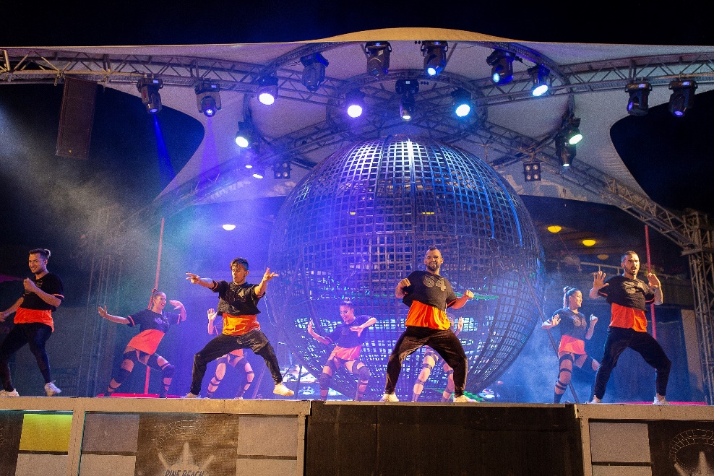
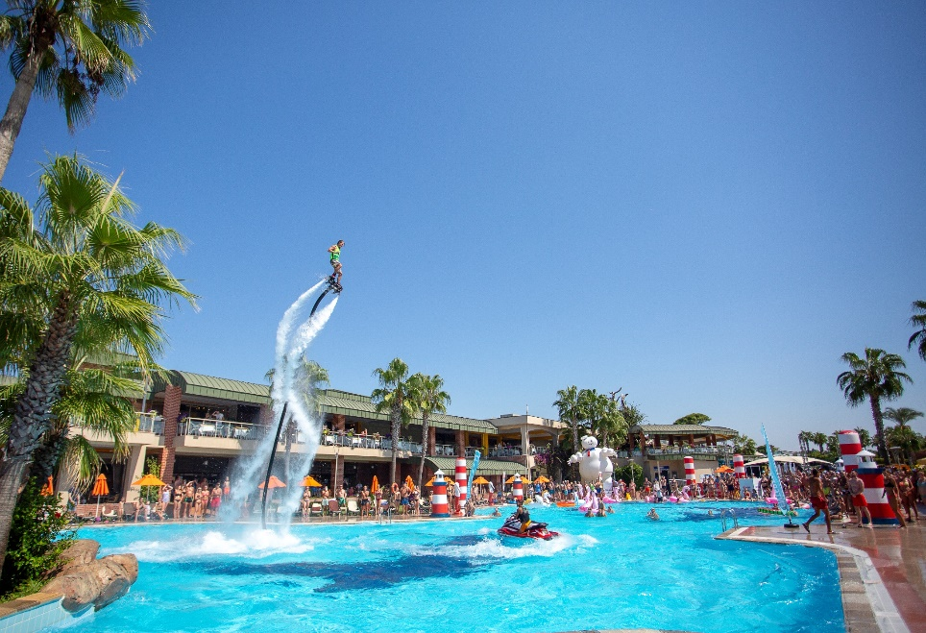

Slide 17
БАССЕЙНЫ
Бассейны | Открытый | Закрытый | Подогрев | Пресная вода | Соленая вода | Глубина | M 2
Клубный бассейн | x |  |  |  | x | 1.40 m | 288 m²
Клубный Крытый бассейн |  | x |  |  | x | 1.40 m | 275 m²
Клубный Крытый Детский бассейн |  | x |  |  | x | 40 cm | 10 m²
Клубный главный бассейн | x |  |  | x |  | 1.40 m | 790 m²
Клубный Детский бассейн | x |  |  | x |  | 40 cm | 30,45 m²
Резорт бассейн | x |  |  |  | x | 1.40 m | 679 m²
Резорт Крытый бассейн |  | x |  |  | x | 1.40 m | 171 m²
Резорт Крытый бассейн(2) |  | x |  |  | x | 1.40 m | 101 m²
Резорт Детский бассейн | x |  |  |  | x | 40 cm | 22 m²
Ботаник бассейн | x |  |  | x |  | 1.40 m | 228 m²
Ботаник Детский бассейн | x |  |  | x |  | 40 cm | 19 m²
Аквапарк бассйн | x |  |  | x |  | 1.20 m | 252 m²
Aквапарк Ленивая речка | x |  |  | x |  | 1.40 m | 220 m²
Aквапарк Раковина бассейн | x |  |  | x |  | 1.60 m | 46 m²
Aквапарк Детский бассейн | x |  |  | x |  | 40 cm | 40 m²

Slide 18
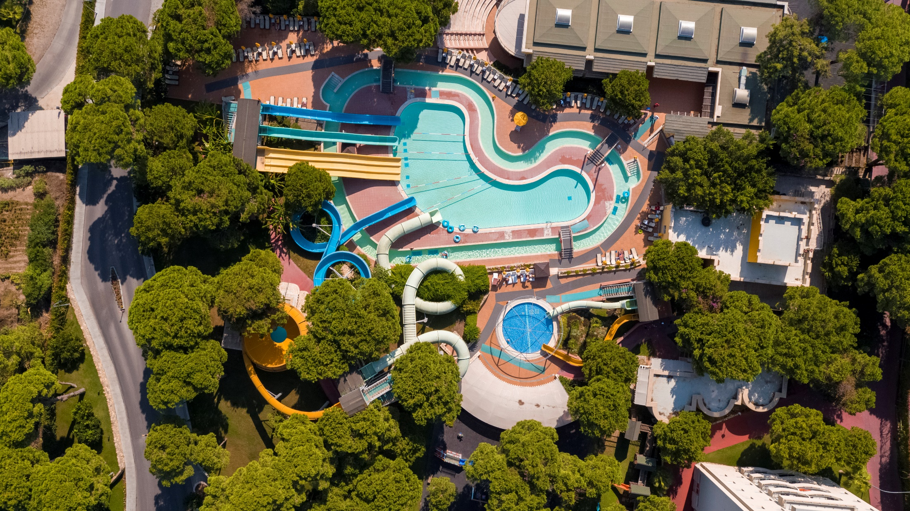
АКВАПАРК

Slide 19
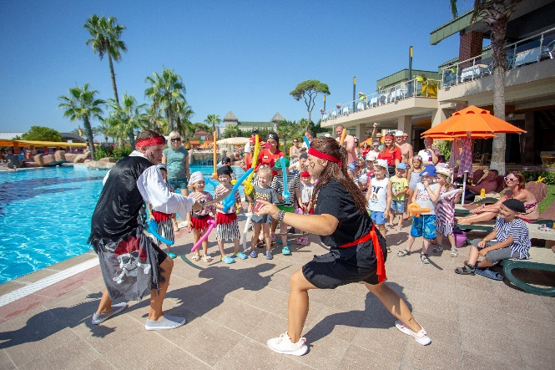
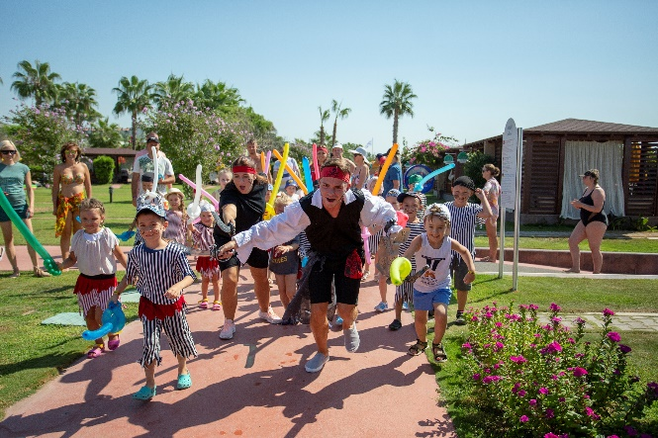
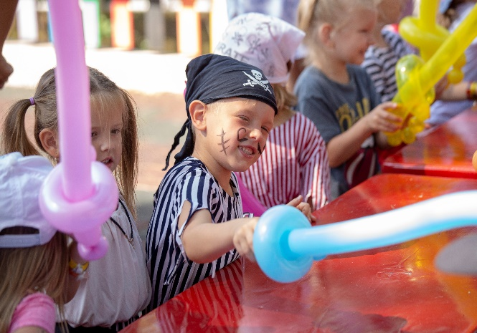
ДЕТСКИЙ КЛУБ ПИНО
ВОЗРАСТНЫЕ ГРУППЫ
4 – 7 лет мини клуб, 8 – 12 лет макси клуб, 13 – 17 лет Тинейдж клуб Время работы детского клуба Pino: 10.00 – 19.00
Дети в возрастк от 0 – до 3 лет могут находиться с родителями. Дети возрастом до трех лет должны оставаться под присмотром взрослых.
Особенности и активити мини клуба: Игровые площадки, приготовления хлеба, приготовление пиццы, приготовление кекса, разукрашивание лица и тела, день индейцев, день пиратов, олимпиада, празднование дня рождения, мини диско.
Живой уголок, футбольная школа Pino, цветочный сад Pino, школа плаванья Pino (платно), школа джиу джитсу Pino
Легкие игры, батуты, игровая площадка в тени деревьев.
Время работы детского клуба может быть изменено.

Slide 20
PINE VIB
Рецепция:Коляска-трость выдается под залог
Номер:Детская кроватка, ванночка, горшок, сиденье на унитаз, подогреватель бутылочек(по наличию, по запросу)
Основной ресторан:Детский ресторан с буфетом, стульчики для кормления, миковолновка, стерелизатор бутылочек, блендер, детское молоко, сок, баночное питание (125 gr, куриный и мясной бульон, овощи на пару
Мини Клуб:Комната для сна и TV комната, мороженое, мини кухня (чайник, микроволновка, стерелизатор бутылочек, молоко)
Бассейны&Пляж :Детские площадки на пляже и у бассейна
Номер & Мини Клуб:Няня(платно)

Slide 21
КОНФЕРЕНЦ ЗАЛЫ - A
Название | Обшая M2 | ВЫСОТА M | ШИРИНА M | ДЛИНА M | ВМЕСТИМОСТЬ
 |  |  |  |  | Театр | Класс | Гала
A - 1 | 325 m² | 5,00 m | 13,00 m | 25,00 m | 250 | 140 | 140
A - 2 | 350 m² | 5,00 m | 14,00 m | 25,00 m | 380 | 200 | 220
A - 3 | 325 m² | 5,00 m | 13,00 m | 25,00 m | 250 | 140 | 140
A 1+2+3 | 1000 m² | 5,00 m | 25,00 m | 40,00 m | 1100 | 550 | 700
A - 4 | 53 m² | 4,70 m | 4,90 m | 10,82 m | 40 | 30 | 30
A - 5 | 150 m² | 3,66 m | 12,50 m | 12,00 m | 100 | 70 | 80
A - 6 | 135 m² | 3,60 m | 7,70 m | 17,53 m | 120 | 85 | 90
A - 7 | 38 m² | 3,60 m | 4,95 m | 7,68 m | 35 | 25 | 20
A - 8 | 40 m² | 3,00 m | 5,70 m | 7,02 m | 30 | 25 | 20
A - 9 | 40 m² | 3,60 m | 5,16 m | 7,75 m | 25 | 22 | 20
A - 10 | 75 m² | 3,81 m | 7,77m | 9,65 m | 45 | 40 | 50
Холл A | 1200 m² | 3,80 m

Slide 22
КОНФЕРЕНЦ ЗАЛЫ - B
Название | Обшая M2 | ВЫСОТА M | ШИРИНА M | ДЛИНА M | ВМЕСТИМОСТЬ
 |  |  |  |  | Tеатр | Класс | Гала
B - 1 | 675 m² | 7,00 m | 20,33 m | 33,20 m | 750 | 350 | 385
B - 2 | 1005 m² | 7,00 m | 30,27 m | 33,20 m | 1110 | 500 | 600
B - 3 | 640 m² | 7,00 m | 19,28 m | 33,20 m | 700 | 330 | 385
A 1+2+3 | 2320 m² | 7,00 m | 33,20 m | 69,88 m | 2575 | 1500 | 1650
B – 5 | 38 m² | 3,70 m | 4,95 m | 7,40 m | 40 | 30 | 30
B - 6 | 25 m² | 3,70 m | 4,85 m | 5,23 m | 25 | 18 | 20
B - 7 | 60 m² | 3,70 m | 4,85 m | 12,40 m | 40 | 30 | 30
B – 9 | 54 m² | 3,70 m | 4,85 m | 11,05 m | 25 | 20 | 20
B – 10 | 47 m² | 3,70 m | 5,10 m | 9,15 m | 40 | 30 | 40
B - 11 | 50 m² | 3,70 m | 5,90 m | 8,60 m | 35 | 25 | 20
TЕРРАСА | 3500 m² | 2,80 m
Х B | 780 m² | 6,37 m

Slide 23
КОНФЕРЕНЦ ЗАЛЫ - C
Название | ОБЩАЯ M2 | ВЫСОТА M | ШИРИНА M | ДЛИНА M | ВМЕСТИМОСТЬ
 |  |  |  |  | Tеатр | Класс | Гала
C - 1 | 310 m² | 3,75 m | 13,00 m | 25,00 m | 250 | 140 | 140
C - 2 | 380 m² | 3,75 m | 14,00 m | 25,00 m | 380 | 200 | 200
C - 3 | 310 m² | 3,75 m | 13,00 m | 25,00 m | 250 | 140 | 140
Холл C | 220 m²

Slide 24
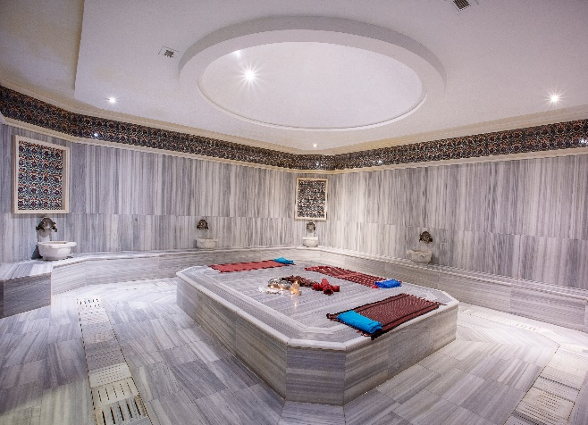
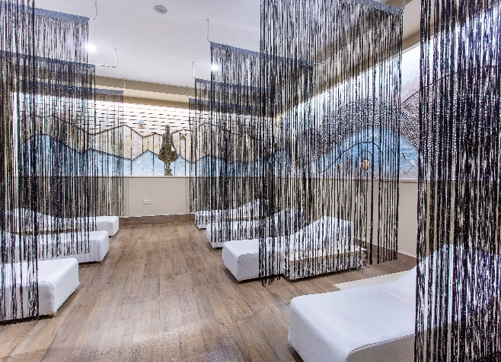
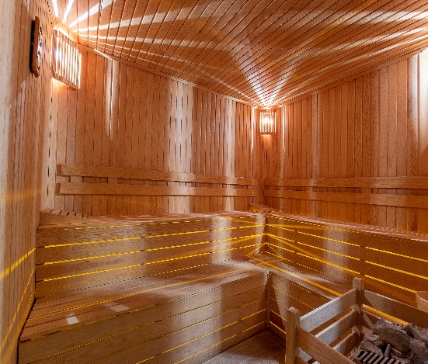
SPA & WELLNESS
БЕСПЛАТНО
Паровая комната | Место для отдыха | Хамам
ПЛАТНО
СПА пакеты | Уход за кожей | Пилинг и массаж

Slide 25
ДРУГИЕ УСЛУГИ
БЕСПЛАТНО
Открытая парковка Max.100 машин | Полотенца у пляжа и бассейна, зонт, шезлонг и матрас
Паровая комната, хамам, сауна | Медсестра– 24 часа
ПЛАТНО
Прачесная/Услуги химчистики | Магазины (Фотограф, Серебро, Золото, Часы, Парикмахер, Маркет, Оптика, Подарки, Кожа и сумки)
Интернет кафе | Доктор(вызов по запросу)
Телефон и факс | Фотокопии

Slide 26
КОНЦЕПЦИЯ МОЛОДОЖЕНОВ
Шампанское и фрукты в номер в день заезда, украшение номера
Павильон на пляже один день(по предварительной записи)
Завтрак в номер(по предварительной записи)
Ужин в Аля карт ресторане(по предварительной записи)

Slide 27
ПРИМЕЧАНИЯ
Согласно концепции отеля, заселение в номер осуществляется после 14:00 часов, выселение из номера до 12.00 часов. В зависимости от загрузки отеля, гости, желающие заселиться раньше, в промежуток с 05:00 – 09:00 утра, могут сделать это за установленную Ресепш дополнительную плату. Гости, желающие заселиться в номер до 05:00 утра, оплачивают стоимость суток пребывания в отеле. Ранний Заезд и Поздний выезд из номера осуществляется согласно наличию свободных номеров и установленному ценнику.
До 1 Мая и после 1 Октября, работа Аквапарка, бассейнов и пляжа зависит от погодных условий и загруженности отеля.
Согласно Закону об употреблении табака и табачных изделий № 4207; Курение сигарет и кальяна в закрытых помещениях запрещены.
Все предлагаемые напитки в отеле разрешены Таможенным управлением.
Время работы и место обслуживания объектов на открытом пространстве (рестораны-бары) и развлекательные программы, могут поменять время или место или быть отменены, в зависимости от погодных условий и загруженности отеля.
При проблемах прохождения таможни, Бренды в концепции напитков, будут заменены на оригинальные напитки другого бренда.
При необходимости, Руководство отеля имеет право вносить изменения в концепцию отеля; менять/аннулировать место предоставления услуг.

Slide 28
ИНФОРМАЦИЯ О МЕРАХ
ПРЕДОСТОРОЖНОСТИ COVID-19
Мы создали поэтапную процедуру борьбы с пандемией (Covid-19) и применение гигиенических правил.
Мы создали «Комиссию по управлению кризисом» в нашем отеле, чтобы провести проверку адаптации к гигиеническим стандартам.
Мы подготовили протоколы, включающие методы очистки и гигиены, которые повлияют на деятельность всех отделов.
Мы создали контрольные списки для каждого отдела, в соответствии с положениями 6 и 8, изданными Министерством культуры и туризма.
При заселении гости должны будут заполнить форму о их местонахождении последние 14 дней и внести информацию о хронических заболеваниях.
В рамках этой процедуры был подготовлен «План действий в чрезвычайных ситуациях» в отношении Covid-19, и гости и сотрудники, у которых есть признаки заболевания, будут изолированы и отправлены в больницу под контролем врача.
Гости, сотрудники, посетители, поставщики и др., кто входит в отель, будет замеряться температура тела. Измерения температуры производятся с помощью бесконтактных термометров, и их записи хранятся.
При желании, гости при входе на Ресепшн, могут получить маски и перчатки.
Мы подготовили план социальной дистанции в общественных зонах отеля, и организовали расположение и разметку во всех местах отеля, где может быть скопление людей.
Информационные доски, касающиеся мер и правил Covid-19 были вывешены на местах общего пользования и маршрутах гостей и сотрудников.

